Slide 3
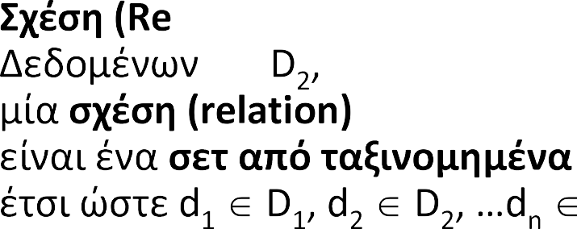
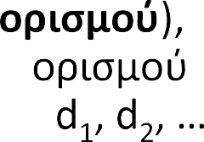

Slide 5
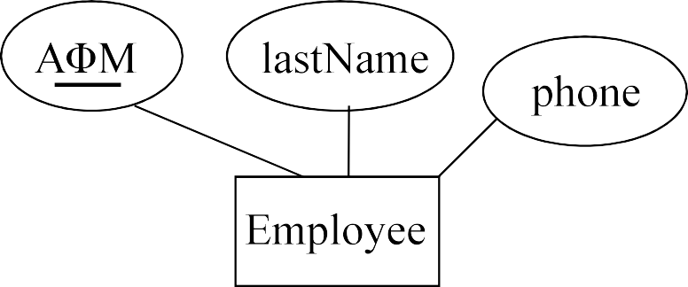
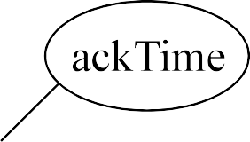
Τα βελάκια υποδηλώνουν περιορισμούς ξένου κλειδιού (Foreign Key Constraints)
Knows

Slide 6
WorksAt

Slide 7
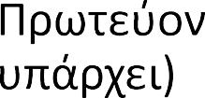
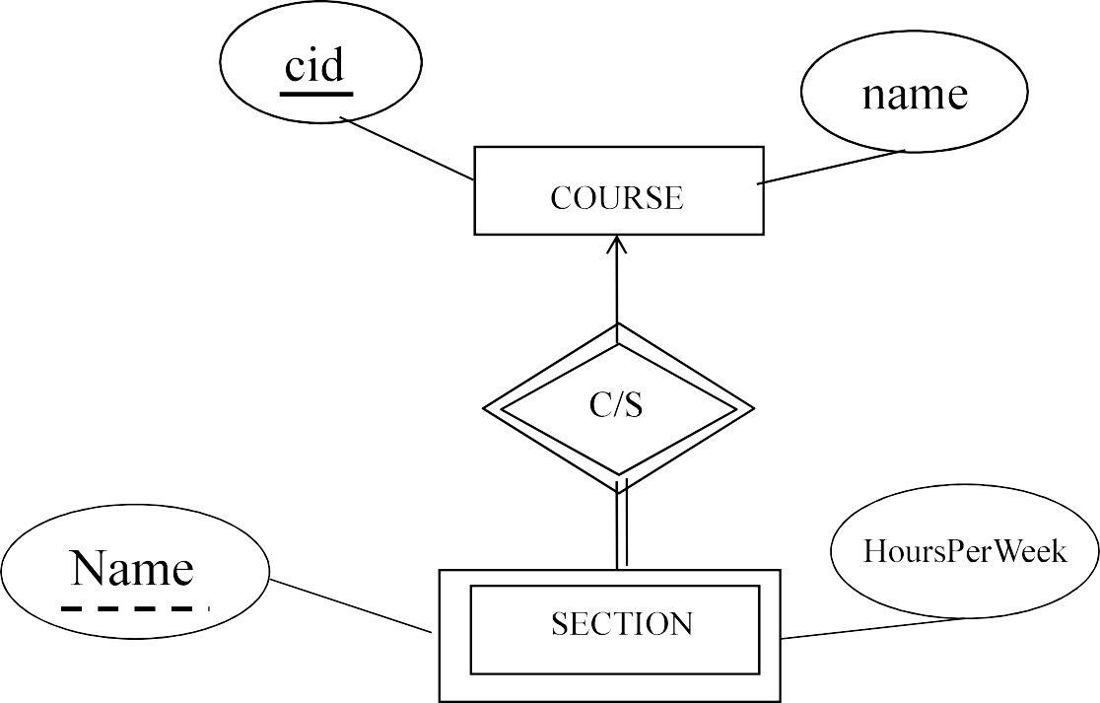

Slide 8
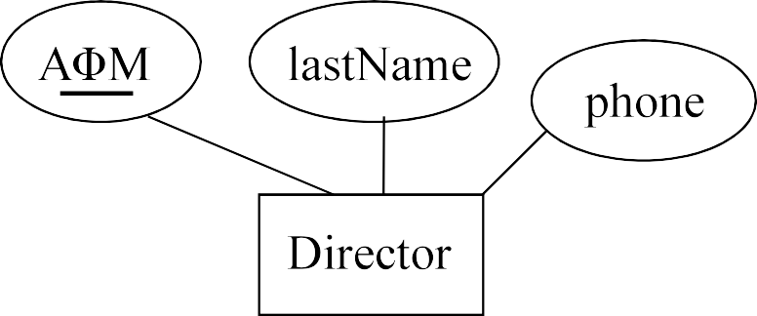
Manages

Slide 9
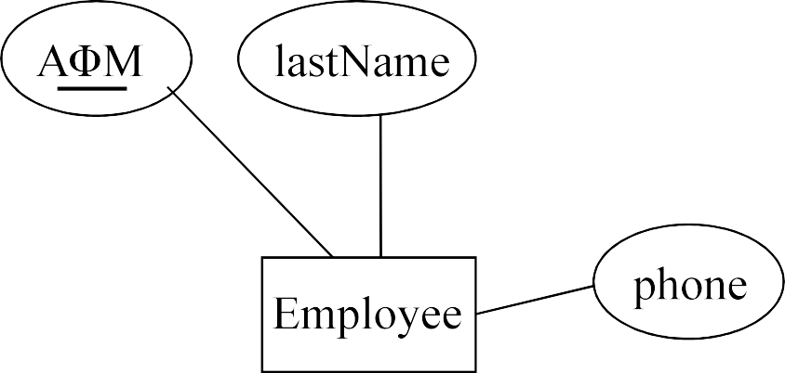

Slide 13
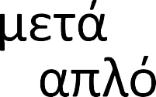

Slide 15
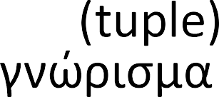
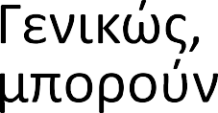
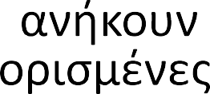
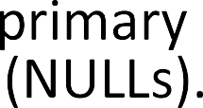

Slide 18
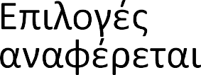

Slide 19
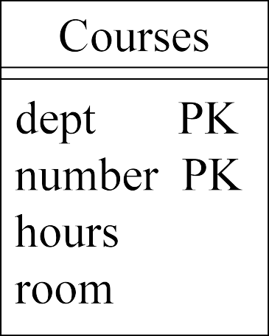

Slide 21
NOT NULL ????
Αν 1..1, κάθε employee ΠΡΕΠΕΙ να εργάζεται σε Department, άρα το NOT NULL πρέπει να προστεθεί

Slide 24
Σύνθετο κλειδί, αποτελούμενο από τα attributes που αντιστοιχούν στο κλειδί των 2 κλάσεων Employee + Project

Slide 25
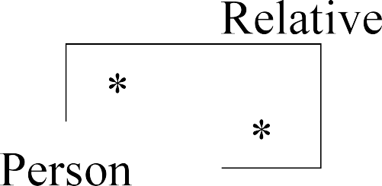
NOT NULL

Slide 27
NOT NULL

Slide 34
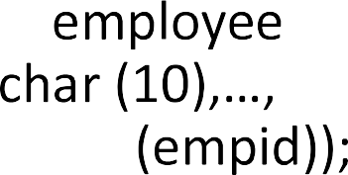
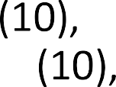

Slide 36
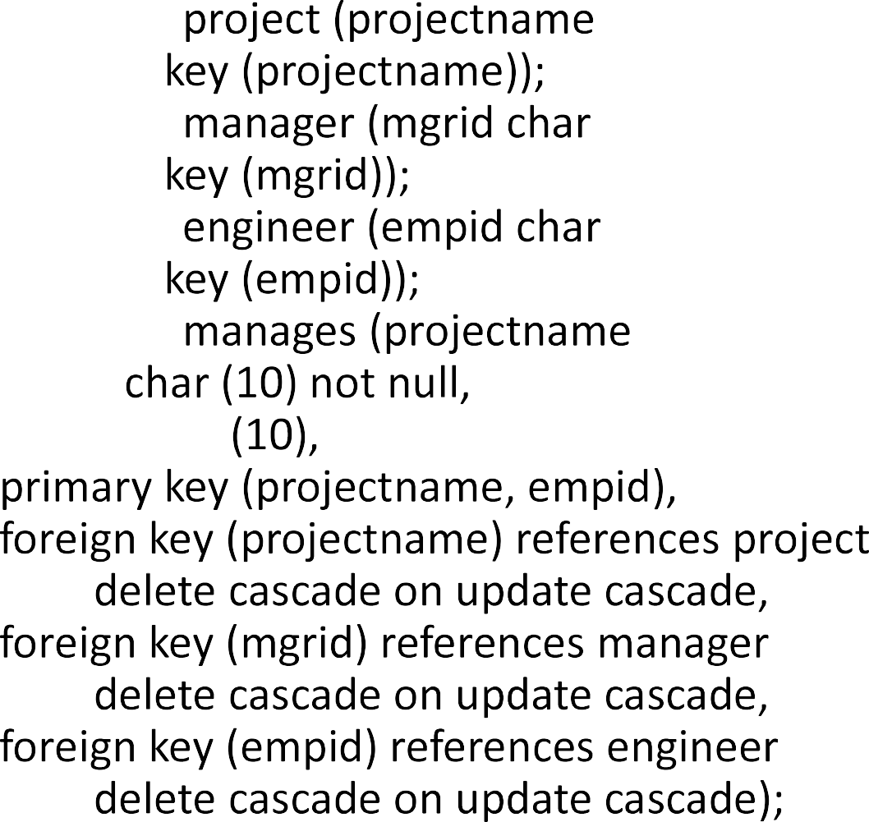
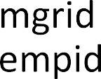

Slide 38
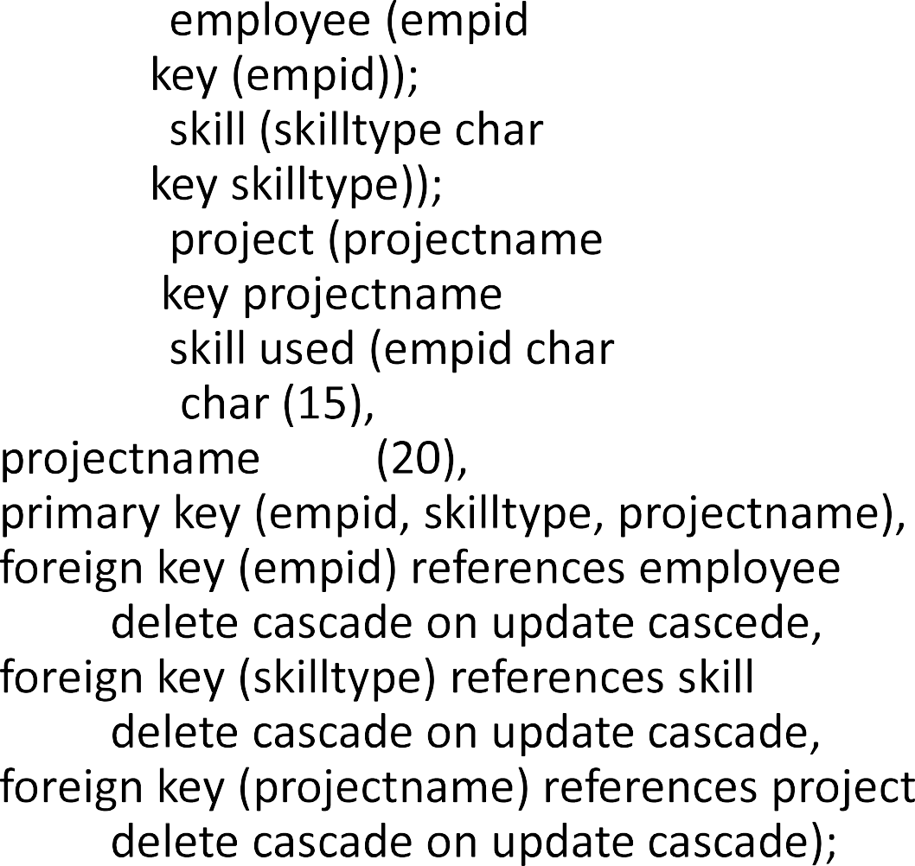

Slide 40
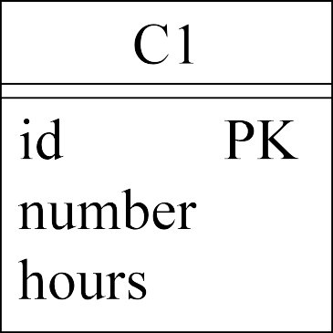
Ανάλογα με τα χαρακτηριστικά της κληρονομικότητας, συχνά θα καταλήξετε στην επιλογή 3β ή στην επιλογή 2

